Slide 1


„Inovatyvių ugdymo(si) būdų bei metodų taikymas, veikiant žaliosiose mokymosi erdvėse“
(žaliosios mokymosi erdvės įrengtos įgyvendinant Vilniaus miesto savivaldybės finansuojamus visuomenės aplinkosauginio švietimo projektus)
Vilniaus lopšelis-darželis „Pilaitukas“
Parengė:
direktoriaus pavaduotoja ugdymui Lilija Dževeckaja,
priešmokyklinio ugdymo mokytojos metodininkės Sigita Norvilienė ir Virginija Dagilienė

Slide 2
Žmogus gali mylėti gamtą, bet kitu įkvėpimu numesti šiukšlę ir nesusimąstyti apie to žalą.
MRU Aplinkos psichologijos tyrimų centro vyriausiasis mokslų darbuotojas Mykolas Simas Poškus

Slide 3
Žaliųjų mokymosi erdvių įkūrimas lopšelyje-darželyje „Pilaitukas“
Žaliosios mokymosi erdvės įrengtos įgyvendinant Vilniaus miesto savivaldybės finansuojamus visuomenės aplinkosauginio švietimo projektus:
„Gamtos pažinimo link – Aš ir Tu pojūčių takeliu“ 2020-2021 m.m.
„Gamtos pažinimo link – Aš ir Tu vabzdžių pasaulį tyrinėjame kartu“ 2021-2022 m.m.

Slide 4
Patirtinis ugdymas(is):
Tai sėkmingo vaikų ugdymo(si) strategija. Jei patyriminis ugdymas - mokyklos ugdymo(si) sėkmės garantas, tai ikimokyklinio ugdymo įstaiga - pradžių pradžia tai sėkmei.
Veikdamas vaikas kuria savo žinojimą, įgauna įgūdžių, ugdosi gebėjimus.
Patyriminio ugdymo(si) metu vaikas mokosi bendrauti, bendradarbiauti, apibendrinti, įrodymais pagrįsti žinias, ko pasekoje formuojasi vaiko pasaulėjauta. Šitaip ugdomi pasitikintys savimi vaikai, vaikai, gebantys įveikti sunkumus, gebantys komunikuoti, suvokti užduotį, sieti naujas žinias su asmenine patirtimi.
Patyriminė veikla stiprina ryšį su supančiu pasauliu, sudaro galimybę vystytis vaiko individualybei.

Slide 5
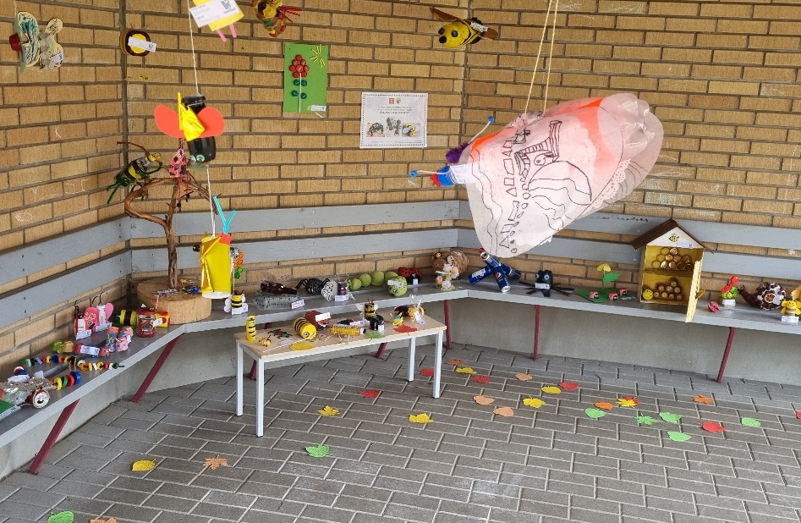
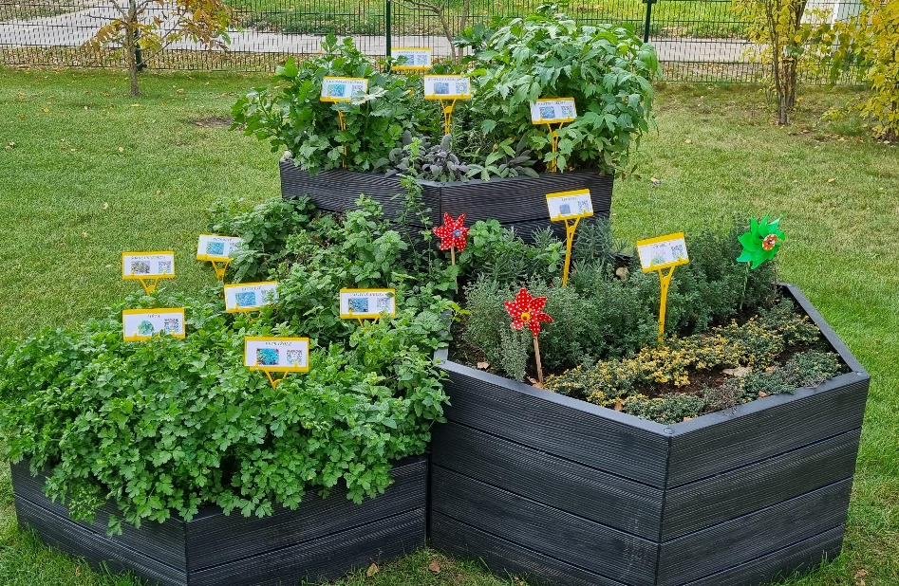
Žaliosios mokymosi erdvės
Trumpalaikės
Ilgalaikės

Slide 6
Ilgalaikės žaliosios mokymosi erdvės lopšelio-darželio „Pilaitukas“ kieme
Edukacinis lauko stalo žaidimas „Vabzdžiai ir kiti bestuburiai“
Žaidimas „Šaškių turnyras
Vabalų viešbutis
Mokomosios kortelės „Ką žinai apie medžius?“
„Pojūčių“ takas
Edukacinis stendas „Vabzdžiai“
„Kvapniosios“ lysvės

Slide 7
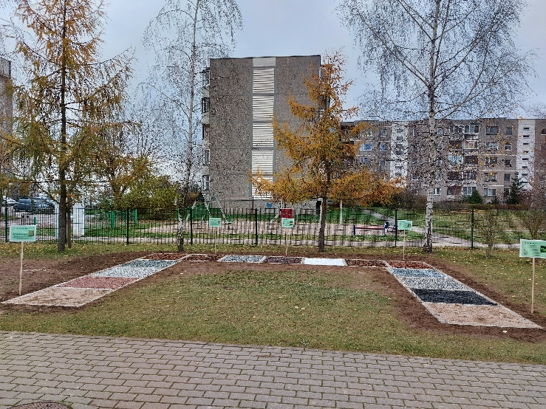
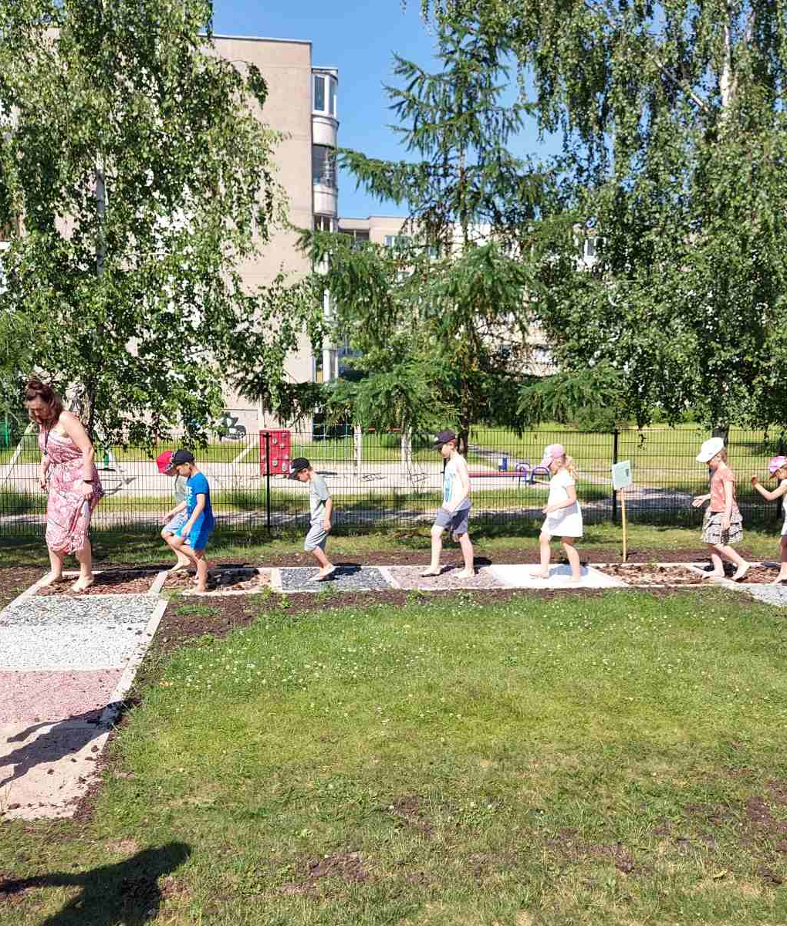
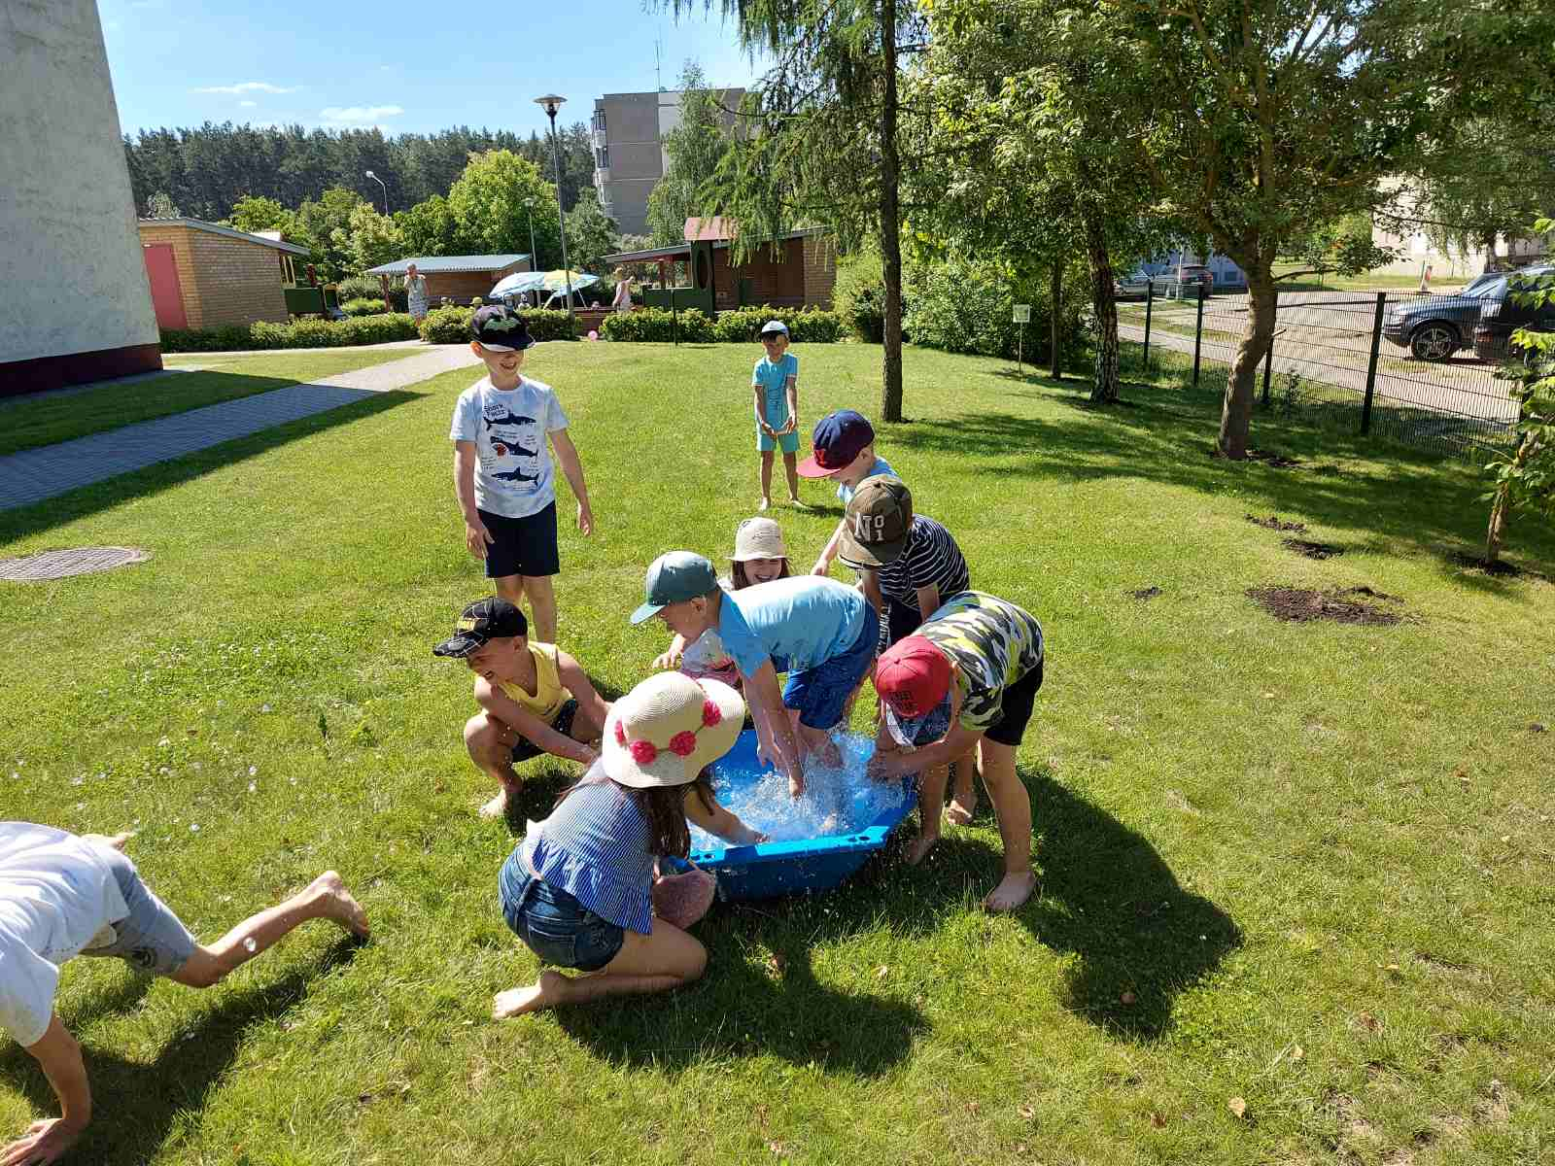
Pojūčių takas

Slide 8
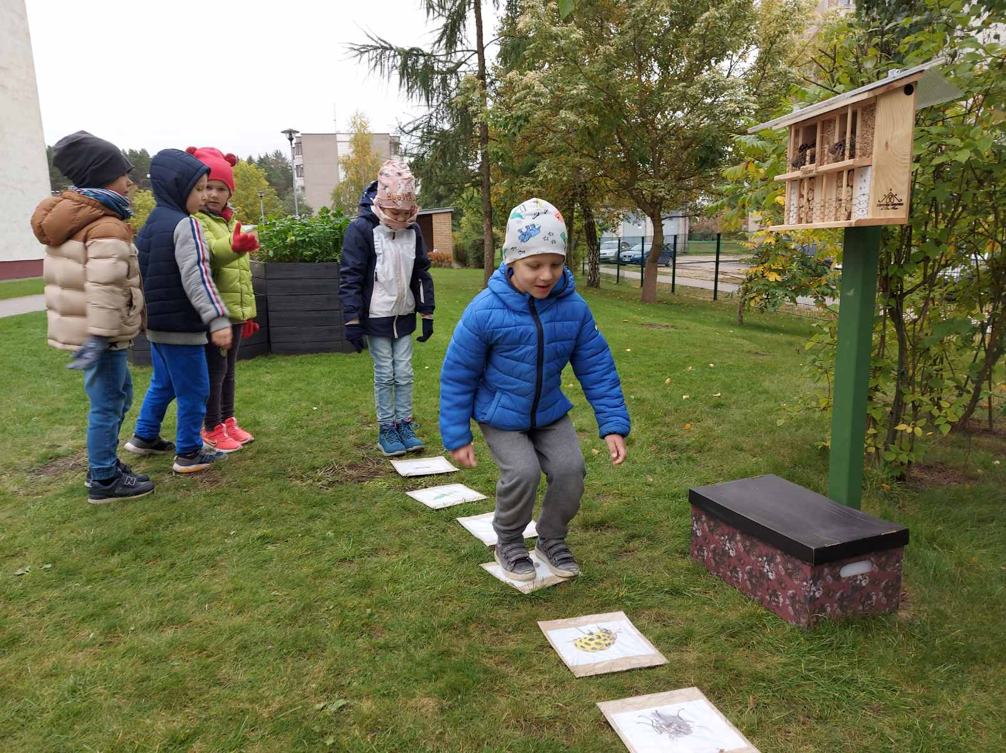
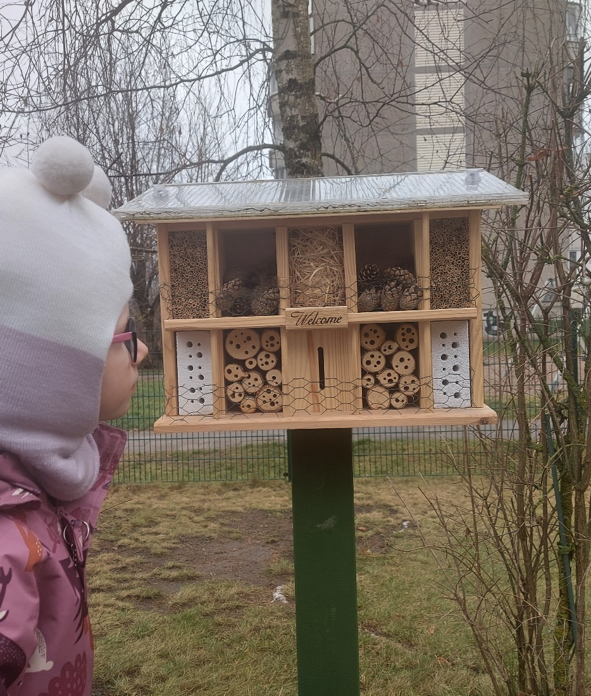
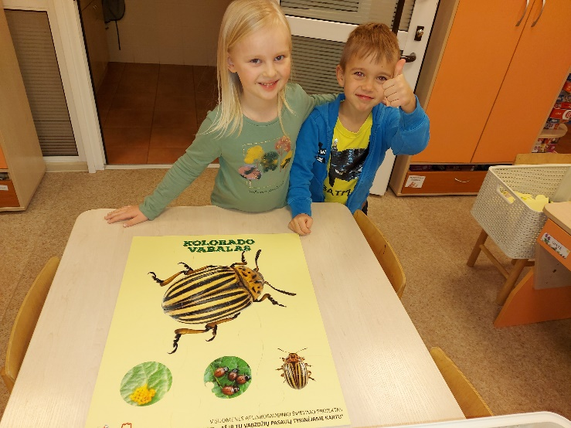
Vabalų viešbutis

Slide 9
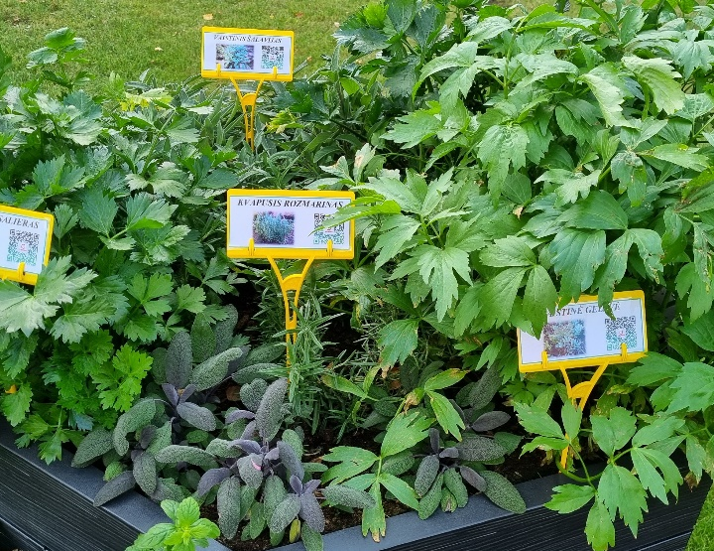
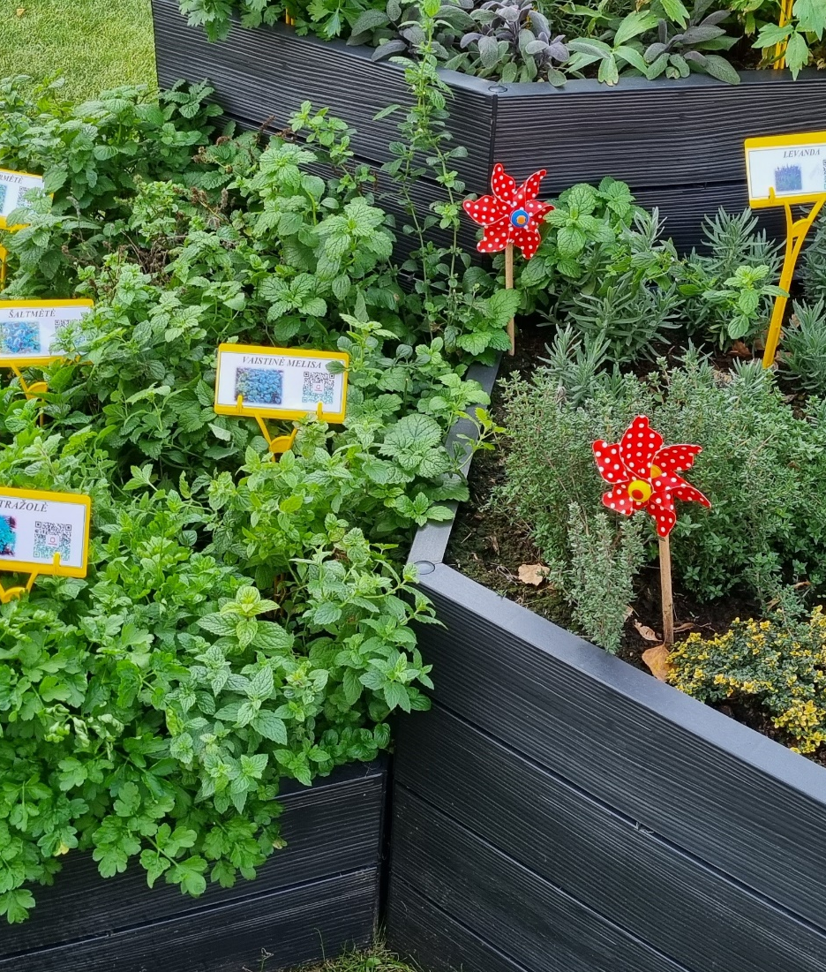
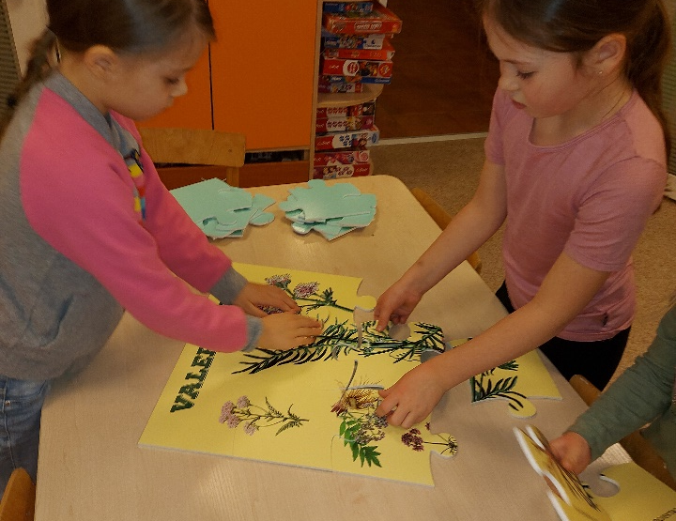
„Kvapniosios“ lysvės

Slide 10
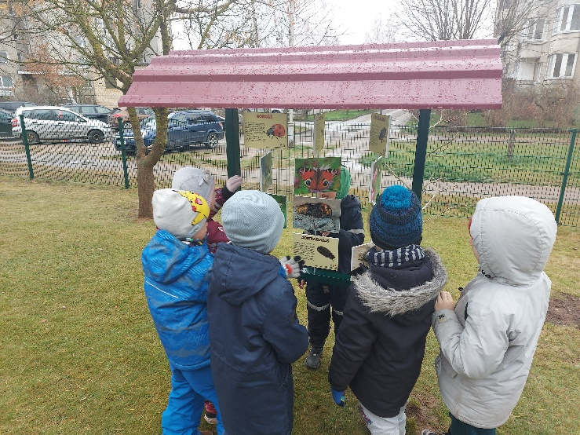
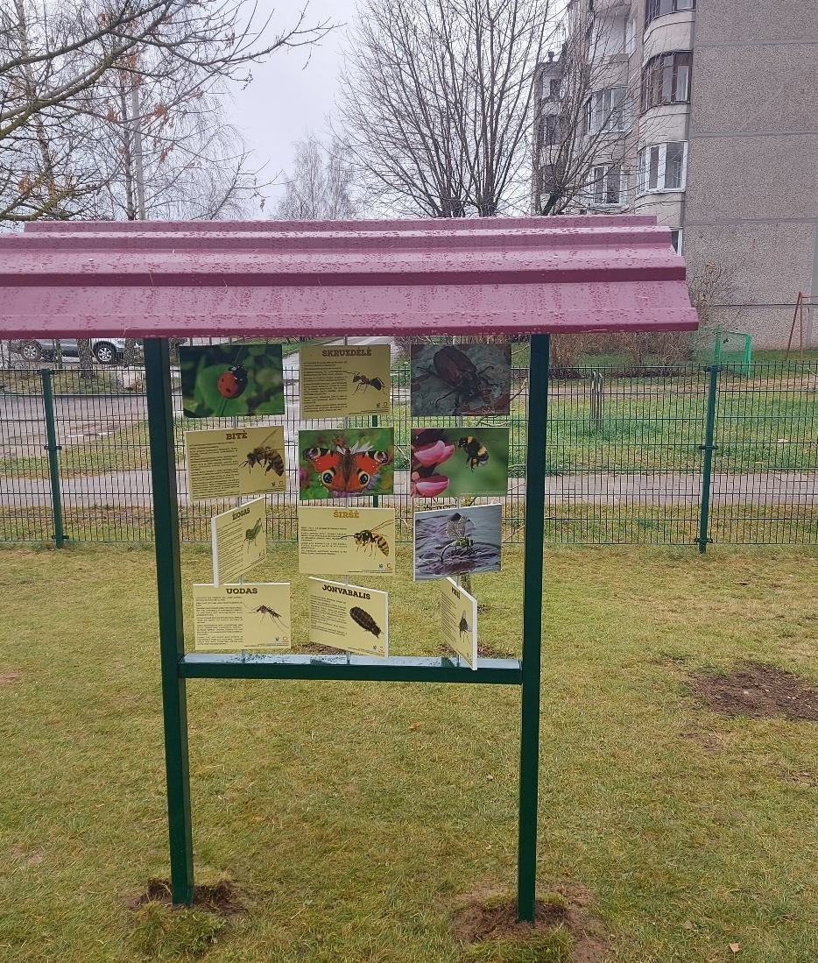
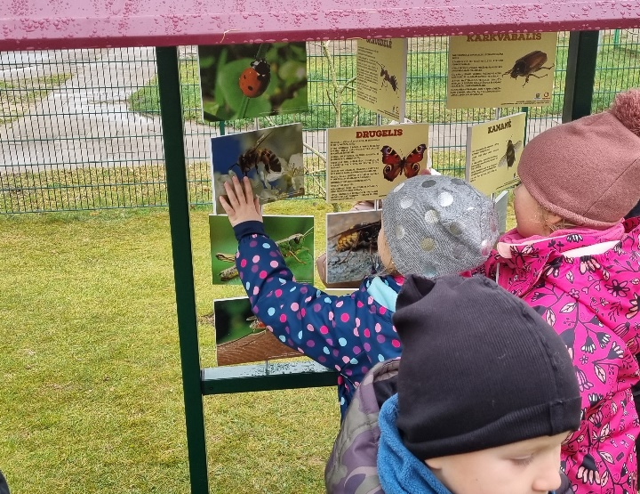
Edukacinis stendas „Vabzdžiai“

Slide 11
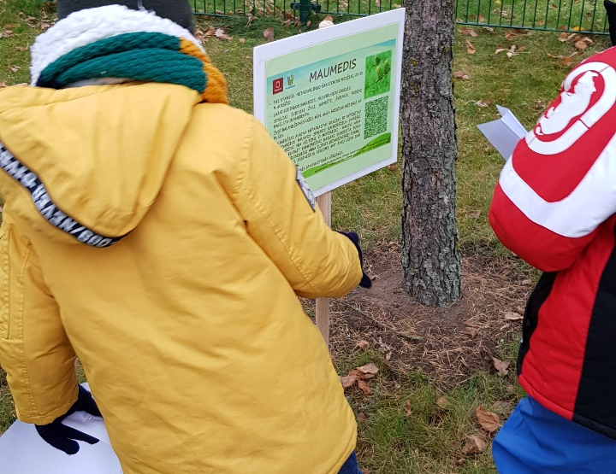
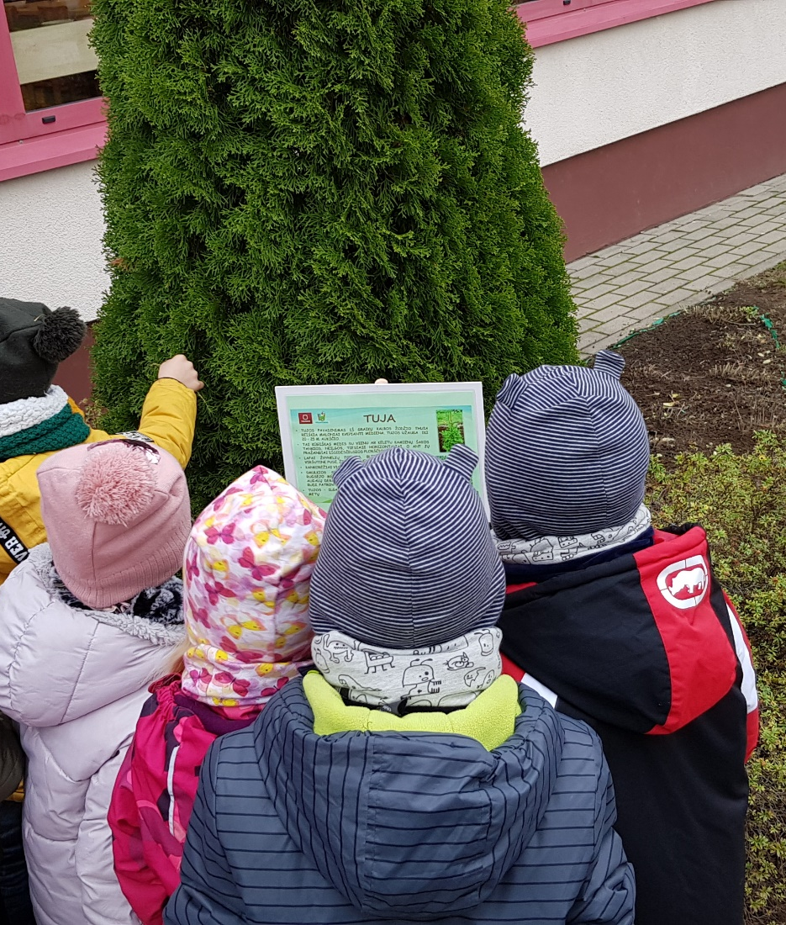
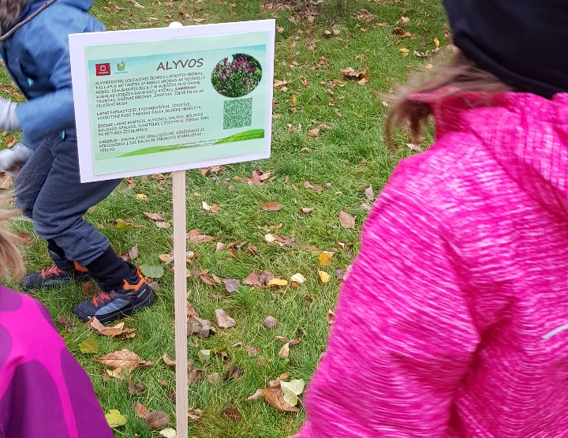
Mokomosios lentelės „KĄ ŽINAI APIE MEDŽIUS?“

Slide 12
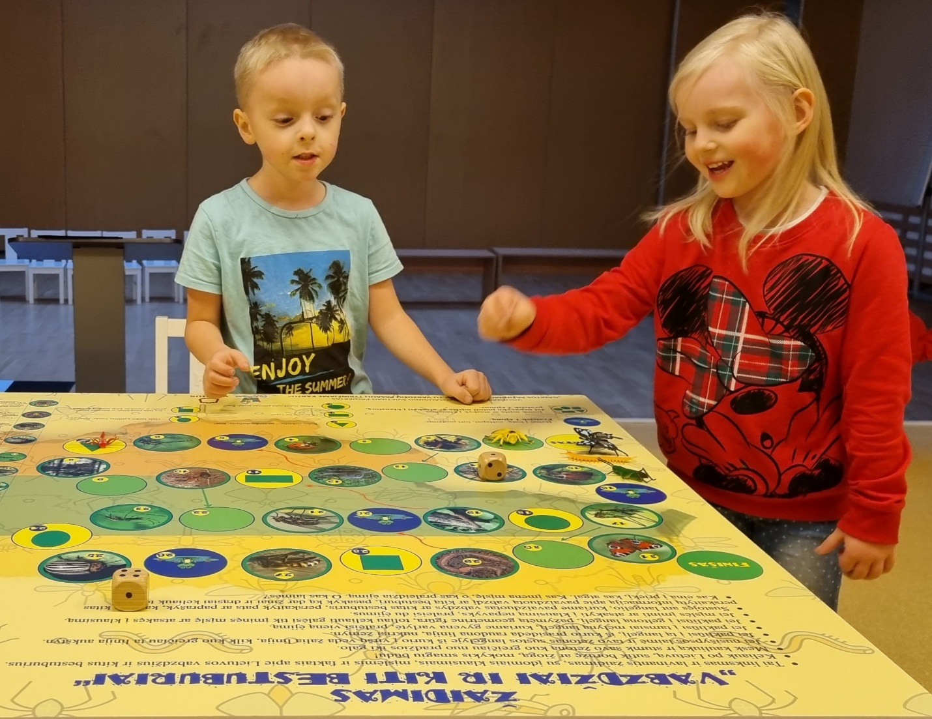
Edukacinis lauko stalo žaidimas „Vabzdžiai ir kiti bestuburiai“

Slide 13
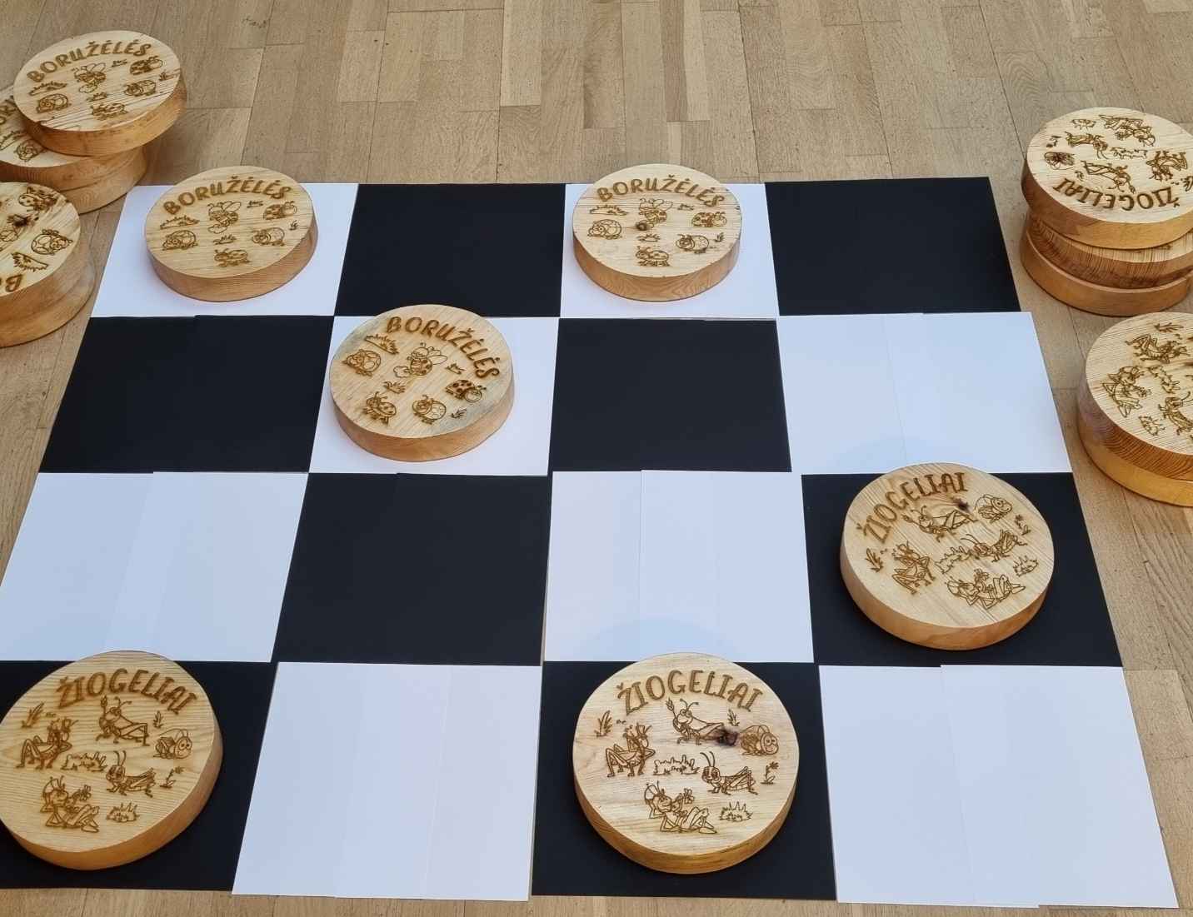
Lauko žaidimas „Šaškių turnyras“

Slide 14
Ilgalaikės žaliosios mokymosi erdvės Pilaitės parke-miške
Edukacinė priemonė „Skruzdėlė miško saugotoja“
Mokomoji priemonė „Kaip elgtis miške?“

Slide 15

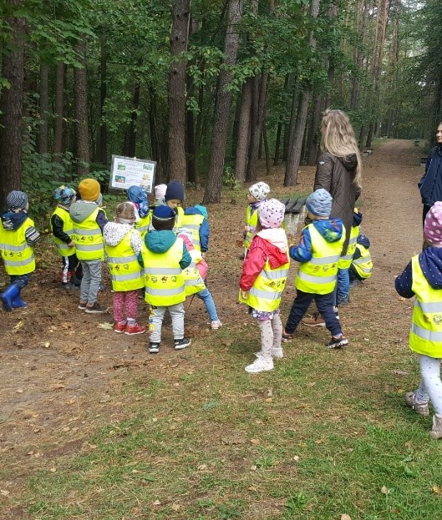
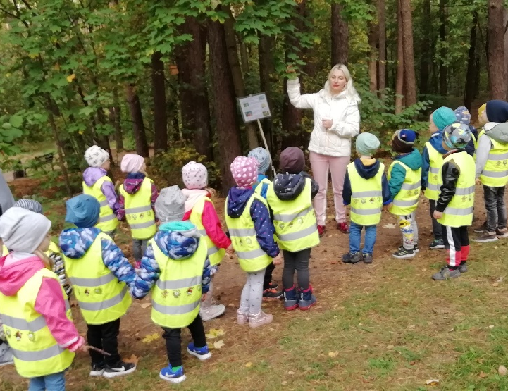
Mokomoji priemonė „Kaip saugiai elgtis miške?“

Slide 16
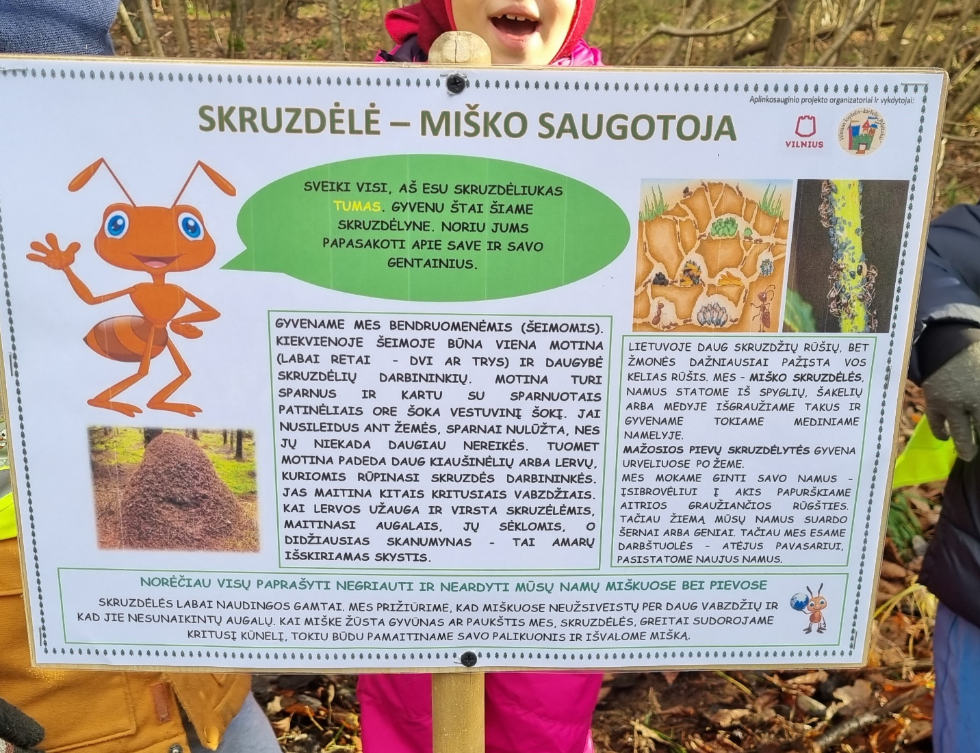
Edukacinė priemonė „Skruzdėlė miško saugotoja“
Vaikai turi galimybę pažinti bei tyrinėti vabzdžių gyvenimą natūraliomis aplinkos sąlygomis.

Slide 17
Trumpalaikės žaliosios mokymosi erdvės
Bendruomenės narių kūrybinių darbų paroda „Įminkime miško paslaptis “
Bendruomenės narių kūrybinių darbų paroda „Žaliasis vabalų pasaulis“

Slide 18
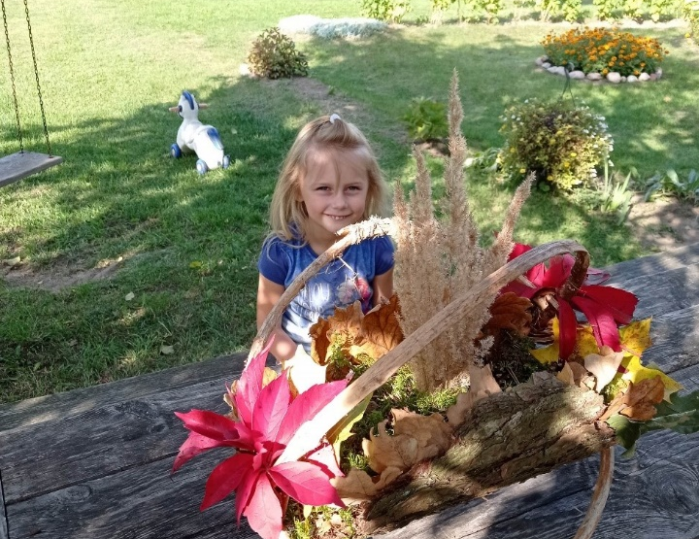
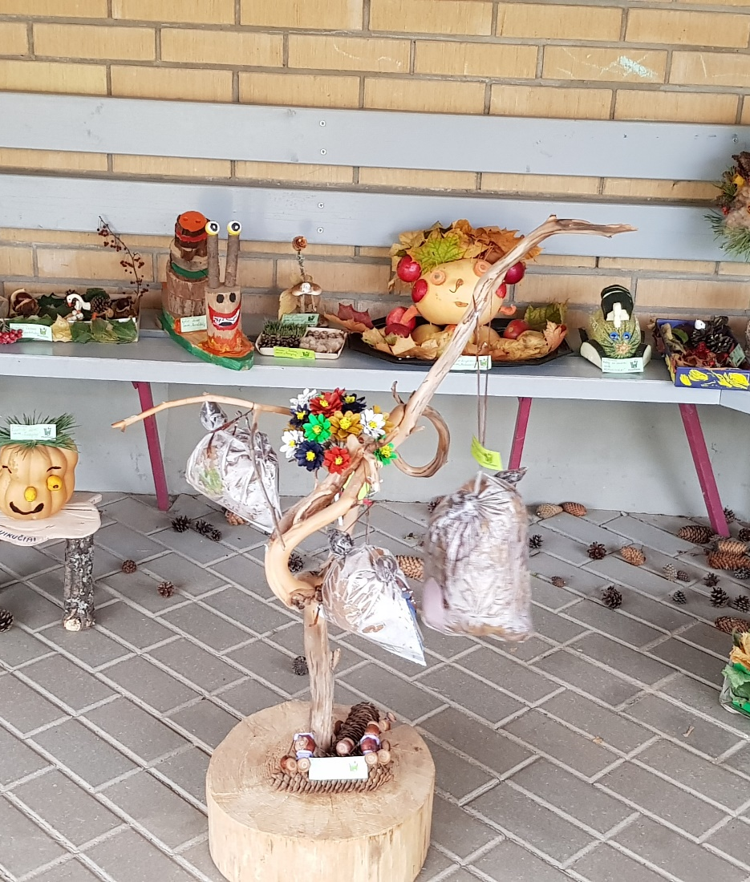
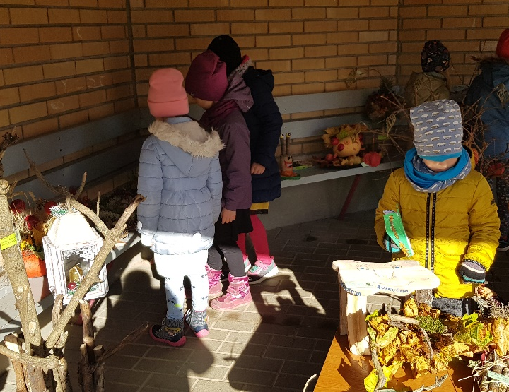
Bendruomenės narių kūrybinių darbų paroda „Įminkime miško paslaptis“

Slide 19
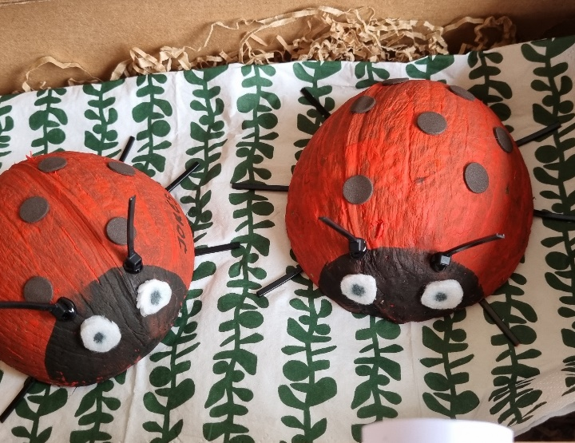
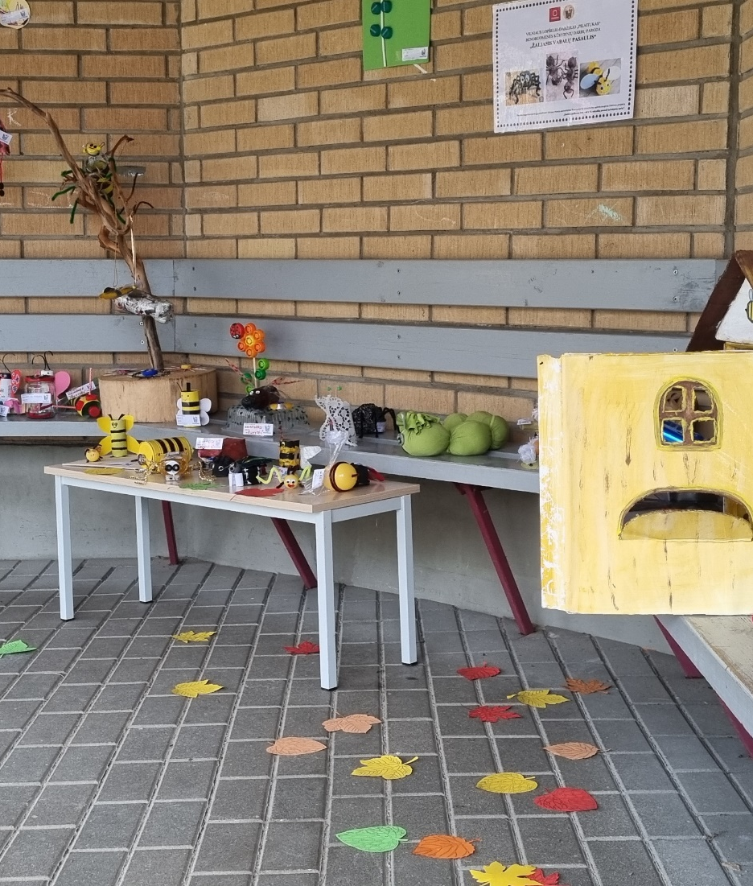
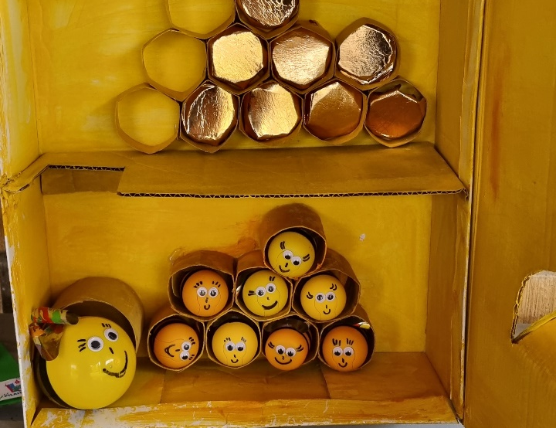
Bendruomenės narių kūrybinių darbų paroda „Žaliasis vabalų pasaulis“

Slide 20

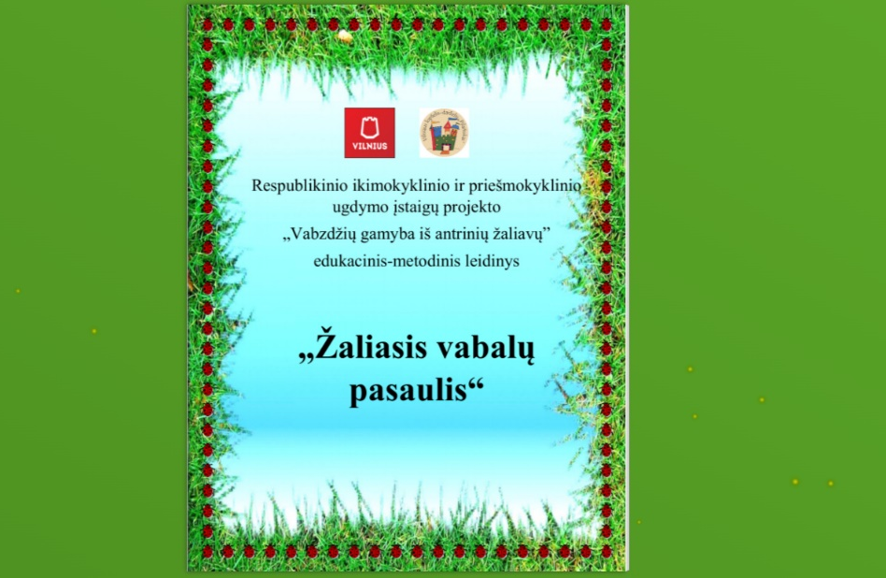
PARENGTI METODINIAI LEIDINIAI
Tarptautinio projekto „Žaliosios mokymosi aplinkos panaudojimo galimybės, siekiant aktyvaus, patirtinio gamtos pažinimo“ veiklos.
Respublikinio ikimokyklinio ir priešmokyklinio ugdymo įstaigų projekto „Vabzdžių gamyba iš antrinių žaliavų“ edukacinis-metodinis leidinys „Žaliasis vabalų pasaulis“

Slide 21
Vaikų mintys apie projektą...
Man labai patiko, kad mes taip švariai išvalėm mišką, dabar skruzdėlytėms visokios šiukšlės netrukdys vaikščioti...
Aš tai labai laukiu pavasario, nes auklėtoja sakė, kad pavasarį turėtų pirmieji vabzdžiai apsigyventi tuose vabalų namuose. Man įdomu kas ten gyvens...
Kai atėjau į darželį iš karto pamačiau kažkokias korteles prie medžio, mama paskaitė apie visokius medžius, ir net su telefonu galima skaityti...
Labai smagu, kad yra pievoje daug naujų žaidimų, su kuriais galima žaisti arba pažiūrėti kokių vabalų būna Žemėje...
Aš tai labai laukiu pavasario, kai bus šilta ir galėsim be batų tuo taku kur visko pripilta vaikščioti...
Man labai patiko kai mes prisiskynėme visokių žolelių iš to daržo ir gėrėme arbatą... Man skaniausia buvo mėtų...

Slide 22
APLINKOSAUGINIŲ TIKSLŲ REALIZAVIMAS
UGDOMA NUOSTATA, KAD REIKIA SAUGOTI MYLĖTI IR TAUSOTI MUS SUPANČIĄ APLINKĄ, GAMTĄ
BENDRUOMENĖS NARIŲ SUTELKTUMAS
PLĖTOJAMOS BENDRUOMENĖS NARIŲ BENDRUOMENIŠKUMO VERTYBĖS, KARTU SIEKIANT BENDRO TIKSLO
POZITYVUMAS
TEIGIAMŲ EMOCIJŲ IŠGYVENIMAS KŪRYBINĖSE VEIKLOSE
PATIRTINIS UGDYMAS
SUDARYTOS SĄLYGOS PAŽINTI GAMTĄ VISAIS PENKIAIS POJŪČIAIS

Slide 23

AČIŪ UŽ DĖMESĮ

